Slide 1
Разработка ядра упрощенного графического ускорителя: HDL модель
МИНОБРНАУКИ РОССИИ ФЕДЕРАЛЬНОЕ ГОСУДАРСТВЕННОЕ БЮДЖЕТНОЕ ОБРАЗОВАТЕЛЬНОЕ УЧРЕЖДЕНИЕ ВЫСШЕГО ОБРАЗОВАНИЯ «ВОРОНЕЖСКИЙ ГОСУДАРСТВЕННЫЙ УНИВЕРСИТЕТ» (ФГБОУ ВО «ВГУ»)
Факультет прикладной математики, информатики и механики Кафедра вычислительной математики и прикладных информационных технологий
Магистерская диссертация
Направление 01.04.02 Прикладная математика и информатика
Воронежский Государственный Университет
Сделал: студент 2 курса магистратуры 11 группы Старухин Данила Михайлович
Руководитель: Авсеева О.В.
e-mail: staruhind@yandex.ru
Воронеж 2026

Slide 2
Введение
Графический ускоритель (GPU) – это специализированный процессор, оптимизированный для параллельной обработки данных;
Графическое ядро – это специализированный микропроцессор, созданный для математических вычислений, обработки изображений и рендеринга;
Основные компании-разработчики дискретных графических ускорителей: AMD, NVIDIA, Intel (c недавних пор).

Slide 3
Актуальность работы
Реализация модели упрощенного графического ядра позволит:
Определить требования для построения минимального графического ядра и минимальный набор инструкций;
Разработать модель упрощенного графического ядра, которую можно модернизировать и изучать;
На базе разработанной модели можно экспериментировать с различными техниками и способами построения архитектур процессорных систем;
Приблизиться к реализации полноценного графического ядра, а в перспективе и полноценного графического ускорителя.

Slide 4
Постановка задачи
Цели
Разработать модель упрощённого графического ядра на языке описания аппаратуры SystemVerilog.
Задачи
Провести анализ существующих архитектур графических процессоров и ядер;
Спроектировать минимально необходимую архитектуру набора инструкций (ISA);
Разработать архитектуру упрощенного графического ядра;
Разработать модель упрощенного графического ядра, используя метод поблочной декомпозиции.

Slide 5
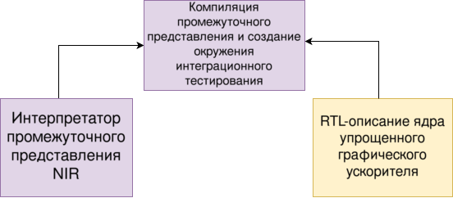
Комплексная структура проекта
Работа является общим проектом по теме: разработка ядра упрощенного графического ускорителя;
В данной работе выполнена конкретная часть проекта: RTL-описание ядра упрощенного графического ускорителя.

Slide 6
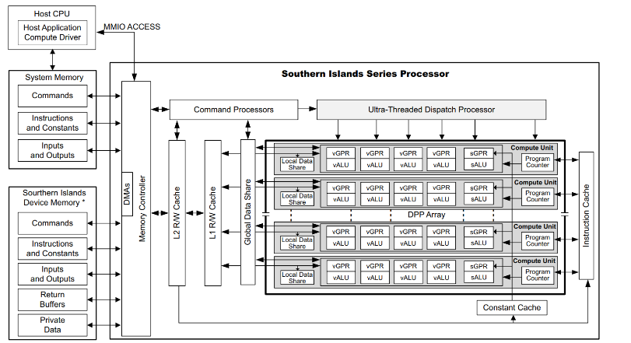
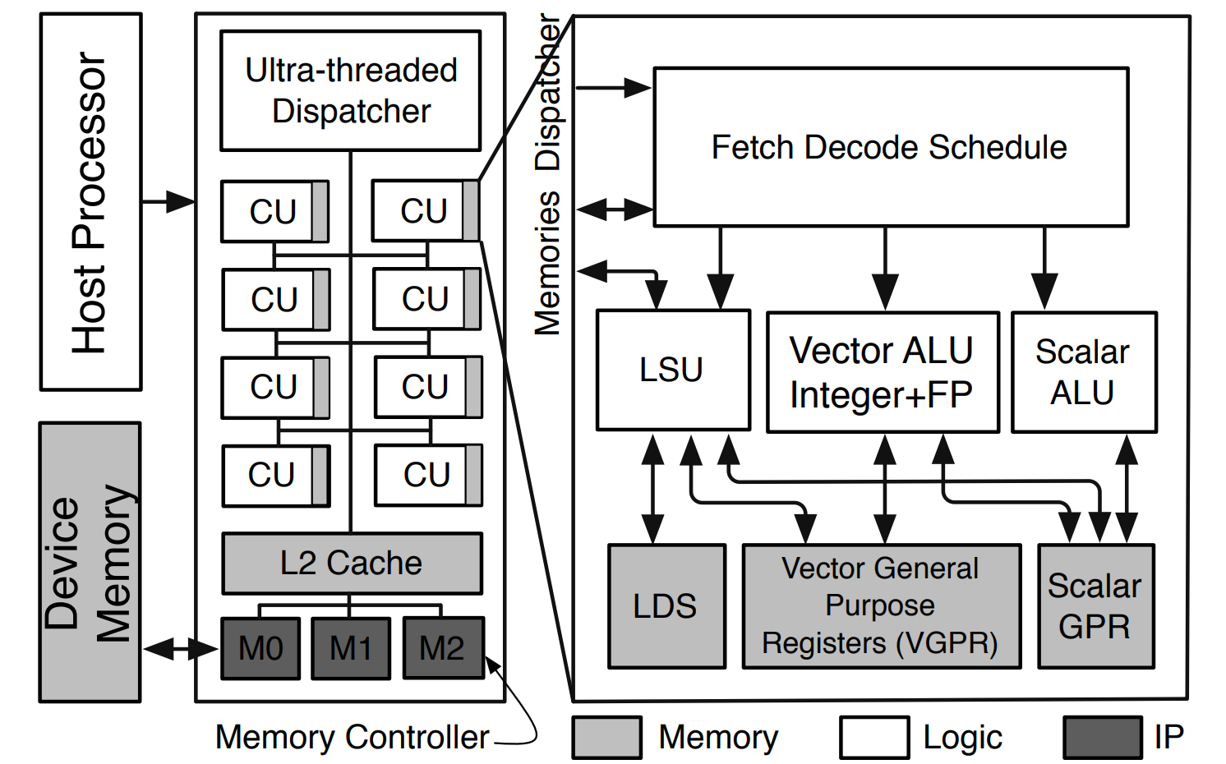
Обзор существующих архитектур: AMD Souther Islands
Ядро (CU) содержит:
v/sGPR - векторный/скалярный регистровый файл;
LSU – блок загузки/сохранения;
vALU – векторное арифметико-логическое устройство (INT и FP);
Блок получения, декодирования и планирования инструкций;
Локальная общая память.

Slide 7
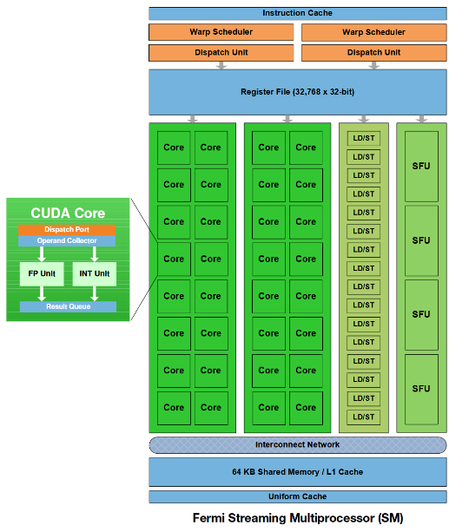
Обзор существующих архитектур: NVIDIA Fermi
Общий регистровый файл большого размера для множества ядер;
Каждому ядру в регистровом файле выделена своя область;
Каждое ядро CUDA является однопоточным;
Каждое ядро содержит вычислительные блоки для INT и FP;
SFU – специализированный ускоритель, в частности для тригонометрических функций.

Slide 8
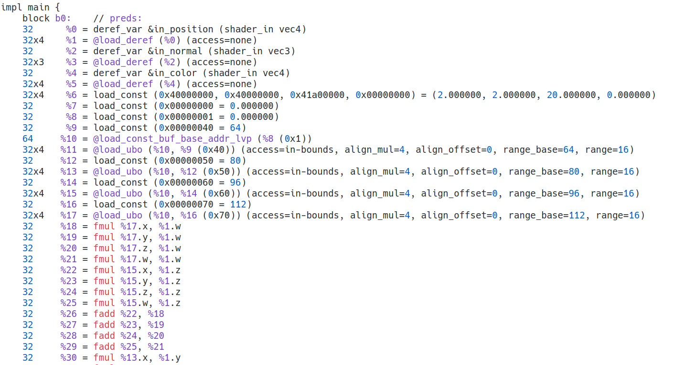
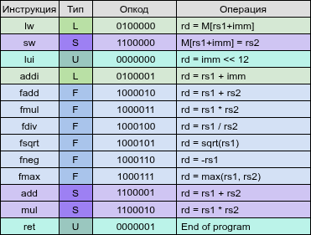
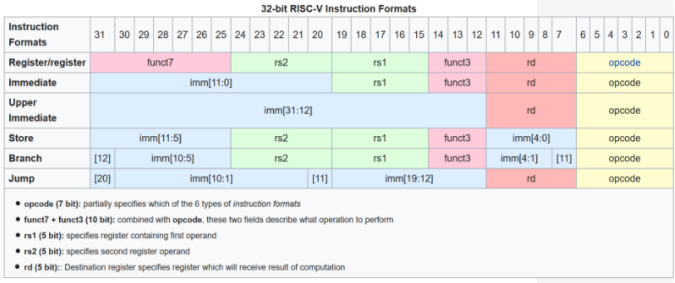
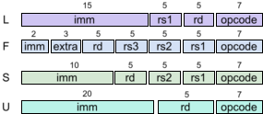
Разработка модели графического ядра: разработка архитектуры набора инструкций (ISA)
Набор инструкций взят с дампа промежуточного представления шейдера из VKCUBE;
В качестве основы взята архитектура набора инструкций RISC-V.

Slide 9
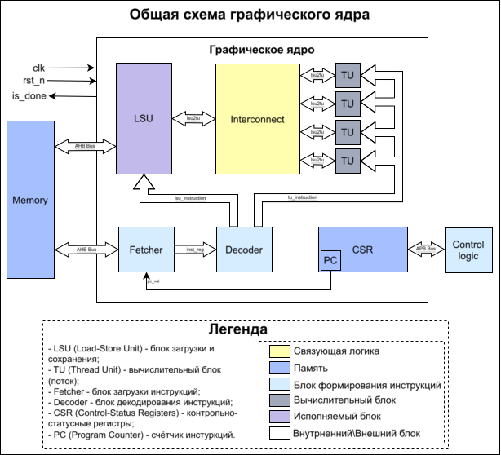
Разработка модели упрощенного графического ядра: Общая структура ядра
Fetcher - захватывает инструкцию из памяти;
Decoder - декодирует инструкцию, управляет LSU и TU;
TU – вычислительный блок;
LSU - блок загрузки/сохранения данных;
CSR - контрольно-статусные регистры. Содержат статусные и управляющие сигналы связанные с самим графическим ядром;
PC – счётчик инструкций.

Slide 10
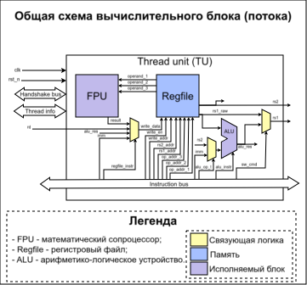
Разработка вычислительного блока: общая структура
Вычислительный блок (Tread Unit) обрабатывает вещественные и целочисленные данные из регистрового файла (Regfile) и сохраняет их обратно;
Основные компоненты:
FPU – блок операций с плавающей запятой;
ALU – целочисленное арифметико-логическое устройство (в основном используется для расчёта адресов и смещений);
Regfile – регистровый файл, хранит операнды и результаты операций. 30 регистров общего назначения, 2 специализированных регистра (индекс вычислительного блока и константный нуль).

Slide 11
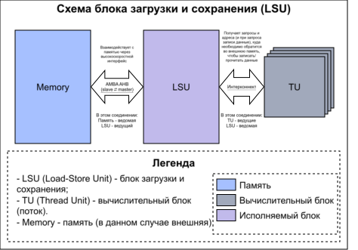
Блок загрузки и сохранения
Предназначен для передачи данных между внешней памятью и вычислительными блоками;
Может только загружать (LOAD) или сохранять (STORE) данные;
Работает только при получении LD/ST инструкции.

Slide 12
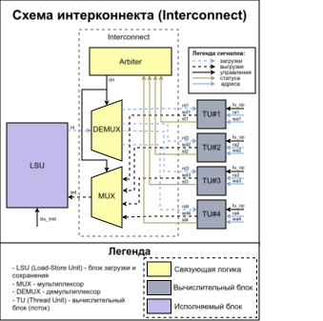
Интерконнект между LSU и потоками
Арбитр отслеживает запросы к памяти данных от вычислительных блоков;
LSU выполняет запросы в порядке очереди (round-robin);
Арбитр управляет демультиплексором считанных данных и мультиплексором записываемых данных.

Slide 13
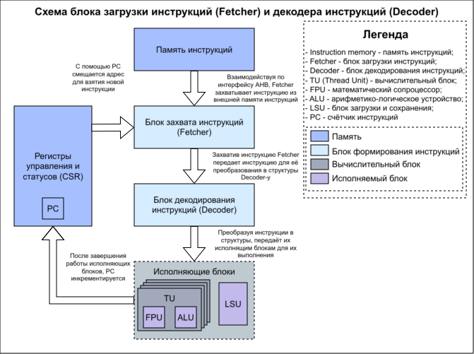
Fetcher & Decoder
Fetcher – блок загрузки инструкций из памяти программ. Вычитывает инструкцию на которую указывает счётчик инструкций (PC – program counter);
Decoder – преобразование инструкций в управляющие сигналы для исполнительных блоков (TU, LSU).

Slide 14
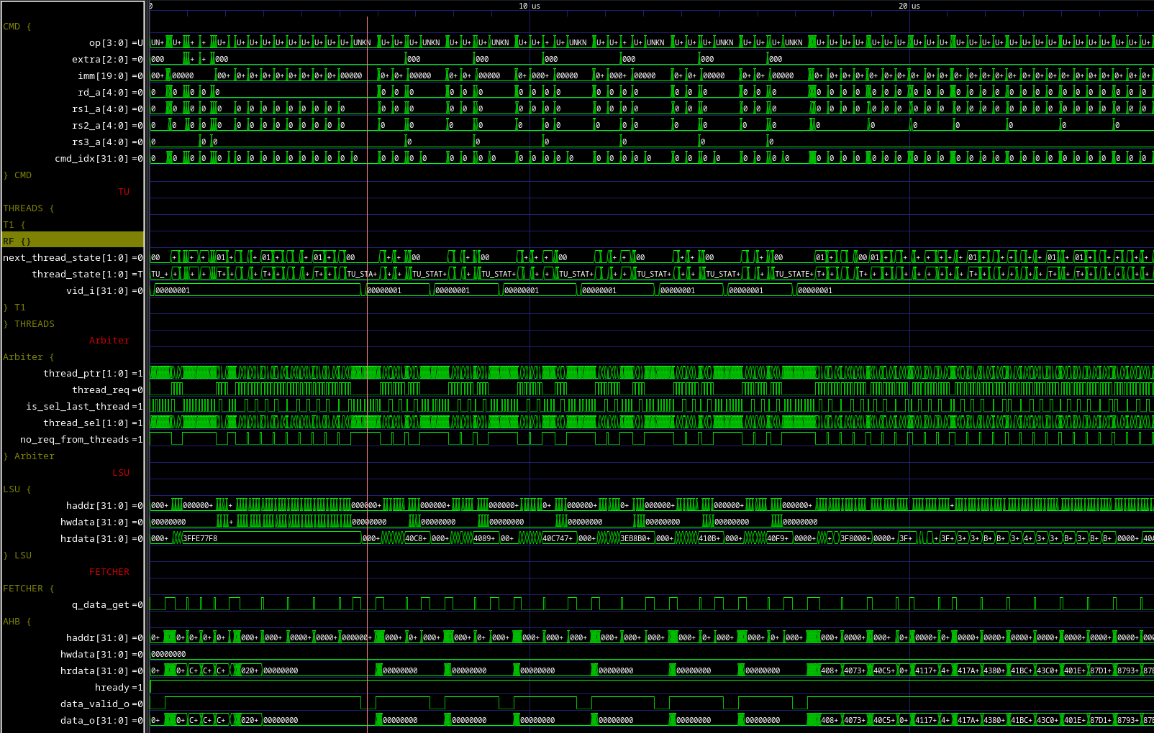
Заключение
В результате работы:
Проведен анализ существующих архитектур графических процессоров и ядер;
Спроектирована минимально необходимая архитектура набора инструкций (ISA);
Разработана архитектура упрощенного графического ядра с использованием метода поблочной декомпозиции;
Разработана упрощенная модель графического ядра на языке описания аппаратуры SystemVerilog.

Slide 15
Публикация статьи
Старухин Д.М. Обзор аналогов 2D графических ускорителей во встроенных системах / И.А. Дудкин, Д.М. Старухин, В.В. Черкасов \/\/ Математика, информационные технологии, приложения : сборник материалов Межвузовской научной конференции «Математика, информационные технологии, приложения» (Воронеж, 24-25 апреля 2025 г.). -- Воронеж : Издательско-полиграфический центр «Научная книга», 2025. -- С.209-216
Старухин Д.М. Разработка архитектуры аппаратной реализации 2D графического ускорителя / И.А. Дудкин, Д.М. Старухин, В.В. Черкасов \/\/ Актуальные проблемы прикладной математики, информатики и механики : сборник материалов Международной научной конференции «Актуальные проблемы прикладной математики, информатики и механики» (Воронеж, 1-3 декабря 2025 г.). -- Воронеж : ООО «Издательство Прометей», 2026. -- С.1584-1588.

Slide 16
Внедрение
По результатам текущей работы получен акт о внедрении разработки в деятельность АО «ПКК Миландр» №04-3 от 04.06.2026

Slide 17
Спасибо за внимание!

Slide 18
Разработка ядра упрощенного графического ускорителя. Разработка HDL модели
МИНОБРНАУКИ РОССИИ ФЕДЕРАЛЬНОЕ ГОСУДАРСТВЕННОЕ БЮДЖЕТНОЕ ОБРАЗОВАТЕЛЬНОЕ УЧРЕЖДЕНИЕ ВЫСШЕГО ОБРАЗОВАНИЯ «ВОРОНЕЖСКИЙ ГОСУДАРСТВЕННЫЙ УНИВЕРСИТЕТ» (ФГБОУ ВО «ВГУ»)
Факультет прикладной математики, информатики и механики Кафедра вычислительной математики и прикладных информационных технологий
Магистерская диссертация
Направление 01.04.02 Прикладная математика и информатика
Воронежский Государственный Университет
Сделал: студент 2 курса магистратуры 11 группы Старухин Данила Михайлович
Руководитель: Авсеева О.В.
e-mail: staruhind@yandex.ru
Воронеж 2026

